Slide 1


È possibile prevedere il prezzo del
Bitcoin?
Emanuele Clemente 807021
Ezio Elofir 860989
Mariam Savadogo 860532

Slide 2
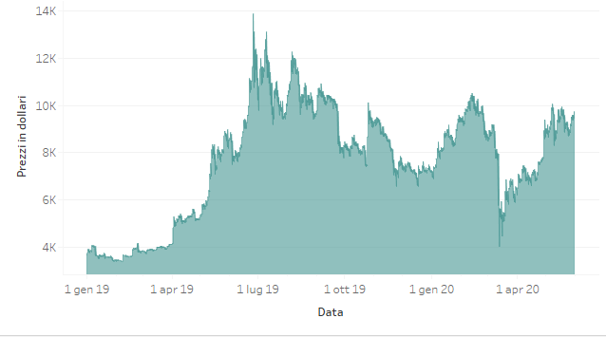
Prezzo del Bitcoin
da 1 gennaio 2019
a 31 maggio 2020

Slide 3
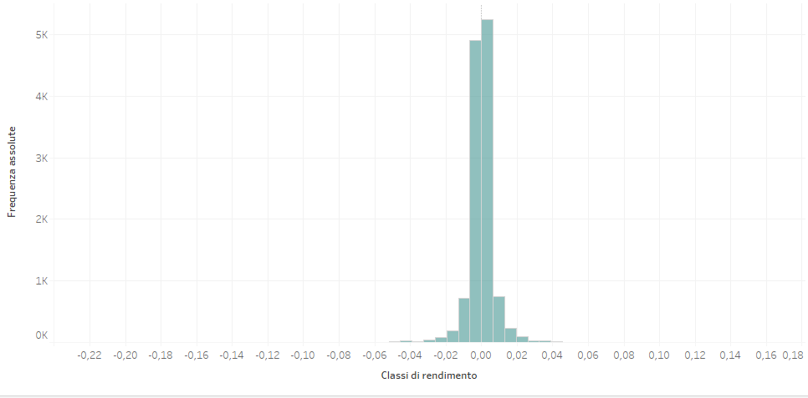
Istogramma della variabile Y del modello
Log rendimenti orari

Slide 4
TRAIN MODEL
DATI
FEATURE CREATION
ROLLING WINDOW
BATCH
PRE-PROCESSING
SPLIT-SET
VALUTAZIONE PERFORMANCE MODELLO FINALE
Formato grezzo dei dati è OHLC
Log rendimenti orari del BTC, laggati n=24
3 segnali di analisi tecnica: EMA, bollinger bands, RSI
L'apprendimento è separato in finestre di uguale grandezza, a cui ogni volta viene eliminato l'elemento più lontano
Normalizzazione standard
PCA
Trasformazione 0-1
La sequenza di segnali viene confrontata all'intero dataset
TEST
INDUCER
Modello testato sul batch
MSE
Test profitto

Slide 5
Trattamento dei dati
Stage 0
RACCOLTA DEI DATI
Stage 1
LOG RENDIMENTI
Stage 2
TRASFORMAZIONE MEDIA/DEVIAZIONE STANDARD
TRASFORMAZIONE OHLC
ANALISI TECNICA
PCA
TRASFORMAZIONE 0-1

Slide 6
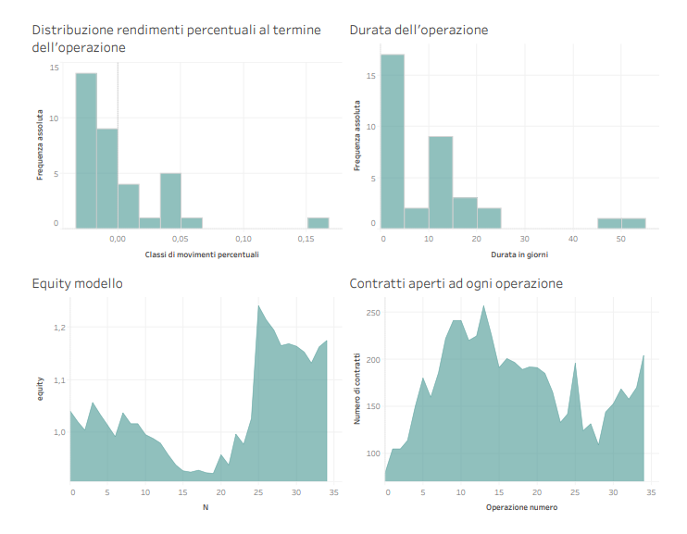
Risultati modello con ExtraTreesRegressor
Hit rate 34.29%
Avg win 3.96%
Avg loss -1.57%
Ev 0.33%
Total ret 17.47%
N° operazioni 35
Vantaggi
training veloce
Svantaggi
capacità limitata dalla potenza del computer

Slide 7
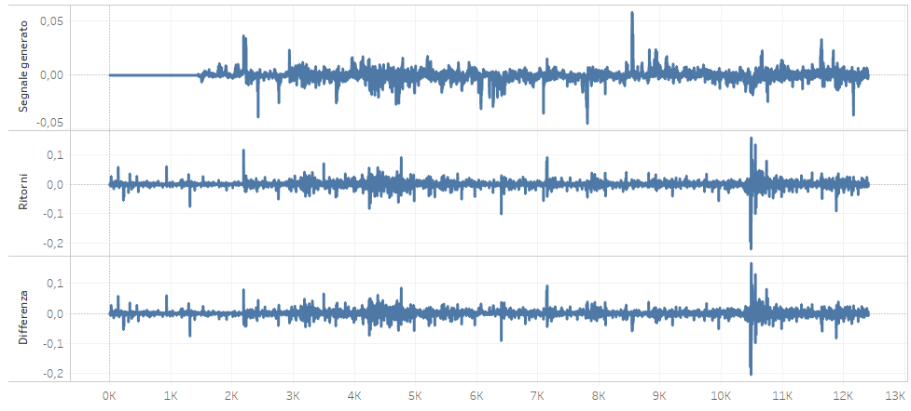
Segnale del modello ERF

Slide 8
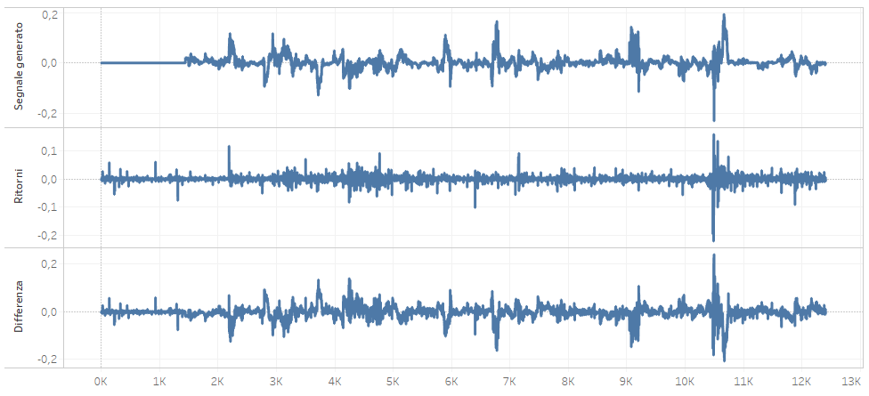
Segnale del modello MLP

Slide 9
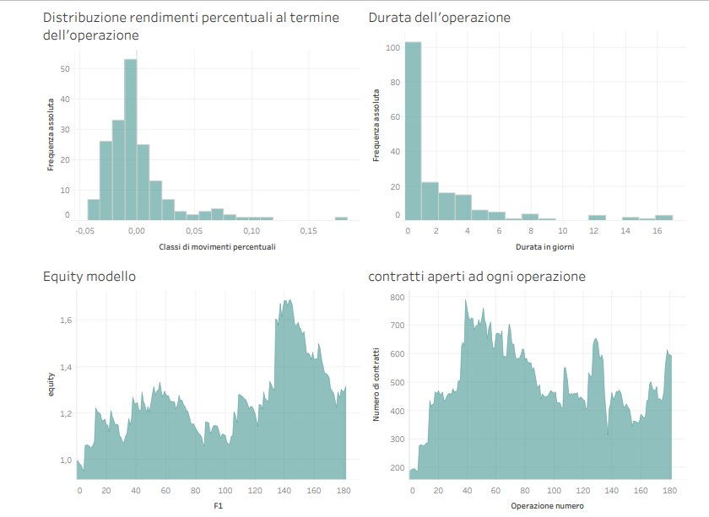
Modello MLPRegressor
Hit rate 34.62%
Avg win 2.91%
Avg loss -1.4%
Ev 0.09%
Total ret 31.36%
N° operazioni 182
Vantaggi
facile utilizzo
Svantaggi
training lento sensibile ad outlier

Slide 10
Conclusioni
Una previsione puntuale non è possibile
ma gestire un'operazione è più importante

